Slide 1
AAP Robot

Slide 2
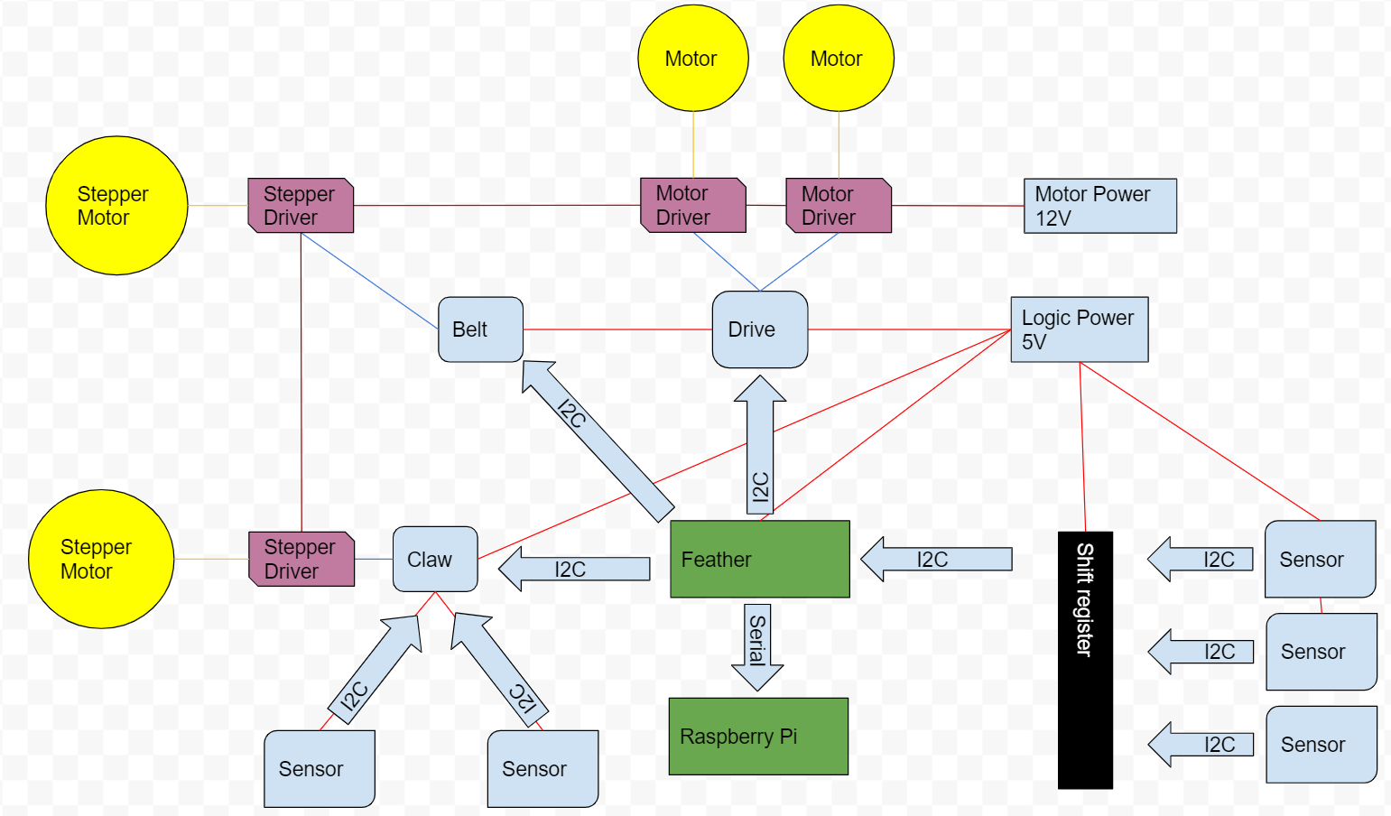
Hardware Analyse

Slide 3
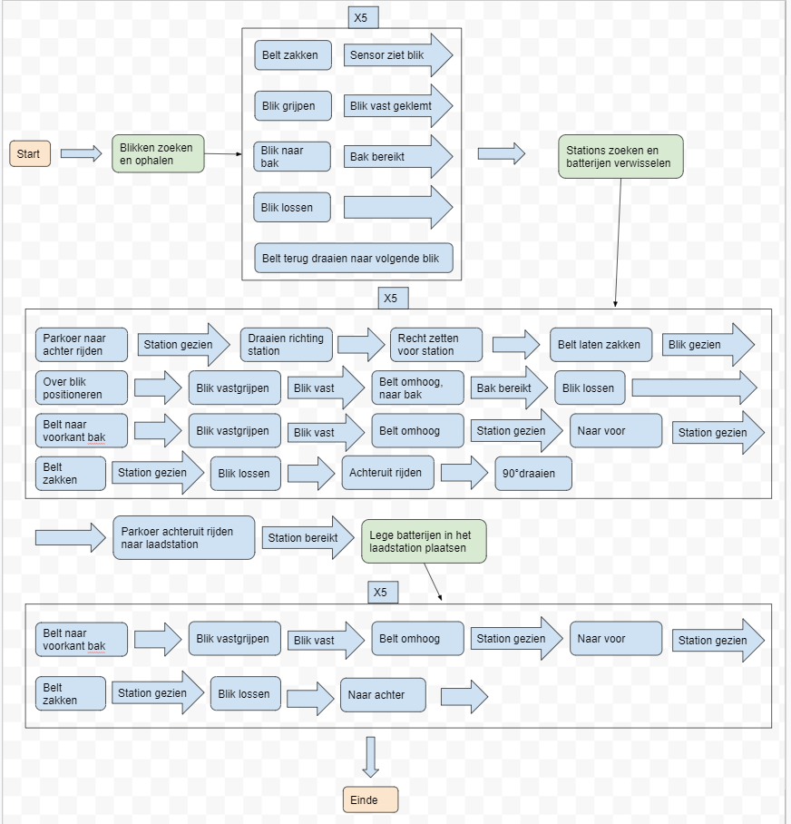
Software Analyse

Slide 4
Data logger
Initieel
* data doorvoeren via i2c
* data loggen op een website
* waarschuwen bij extreme waarden
Momenteel
*data doorvoeren via seriele lijn
* data loggen in een csv bestand
*geen lokale website meer

Slide 5
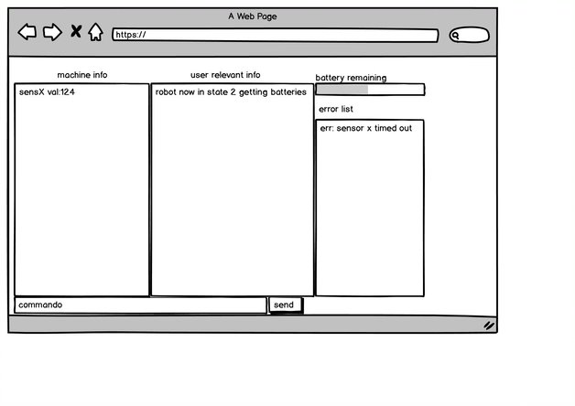

Slide 6
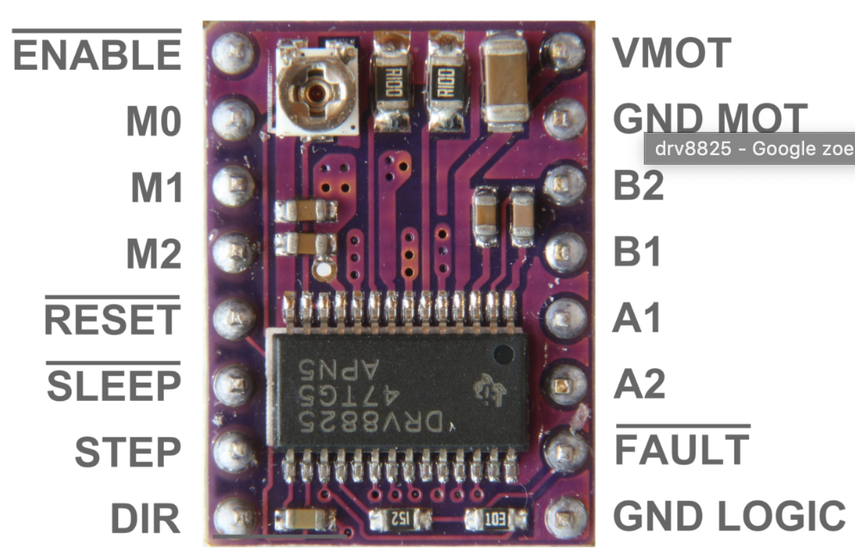
Belt module
Aandrijving: stappenmotor mbv DRV8825 & Arduino nano
Code: signaal met regelbare frequentie naar STEP input (CTC mode)
https://grobotronics.com/drv8825-stepper-motor-driver.html?sl=en

Slide 7
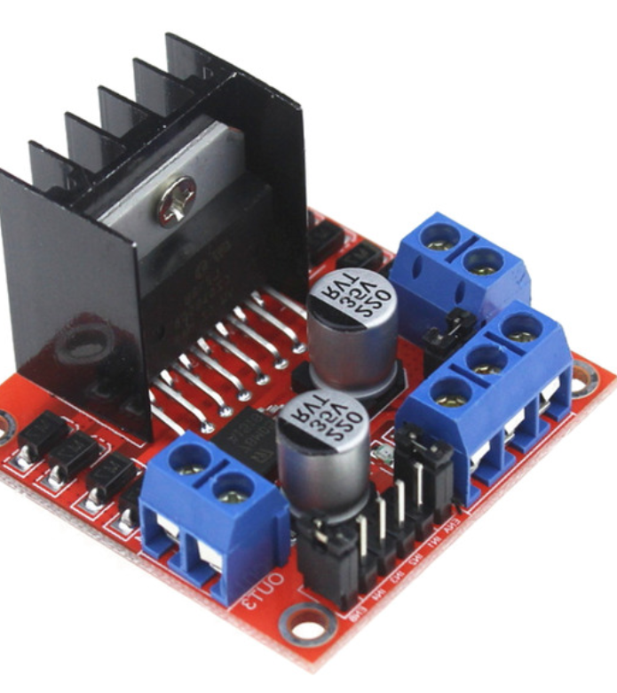
Drive module
Aandrijving stappenmotor mbv L298N & Arduino Nano
Code: zorgt voor 2 PWM signalen waarvan duty cycle afzonderlijke regelbaar is (Fast PWM)
https://opencircuit.be/Product/10116/L298N-motor-driver-module-H-Bridge

Slide 8
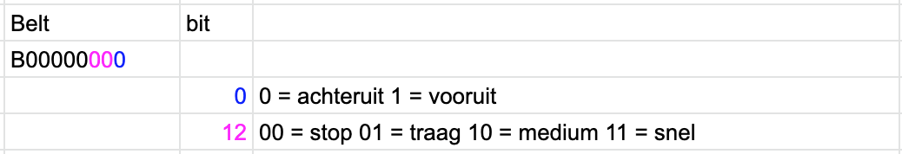
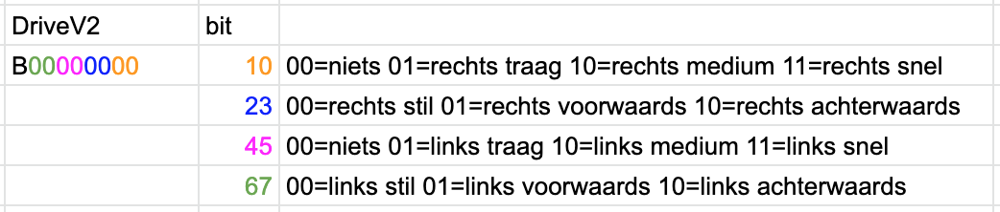
Arduino's krijgen commando's van Adafruit HUZZAH32 Feather board

Slide 9
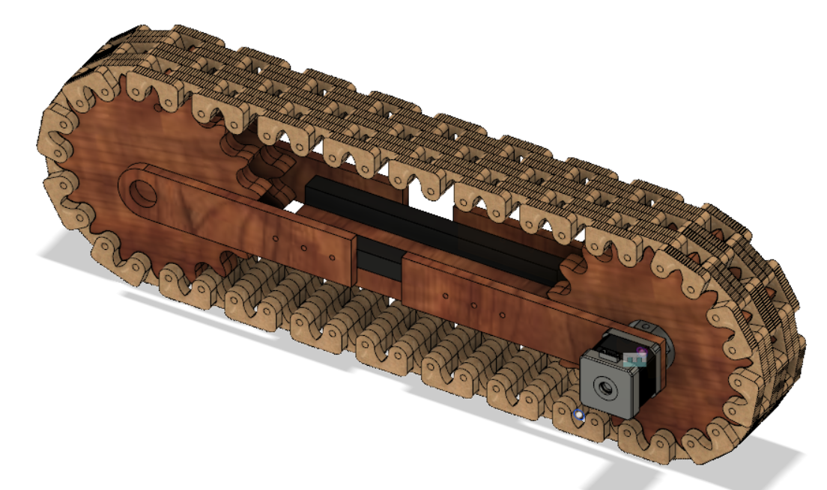
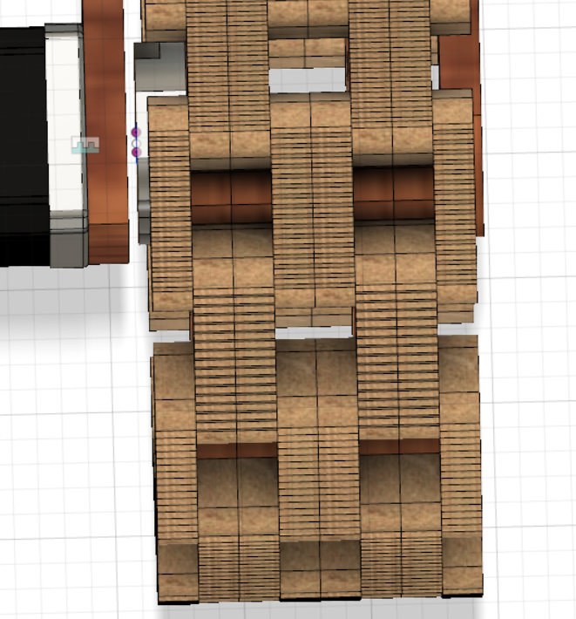
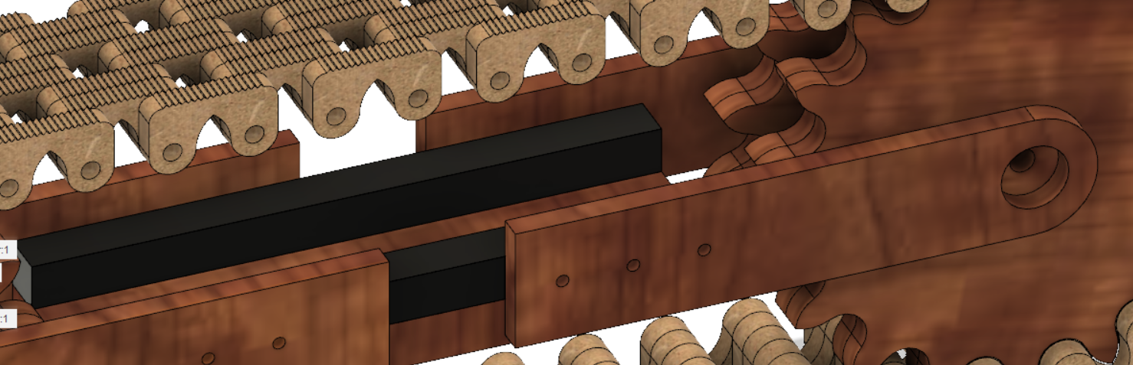
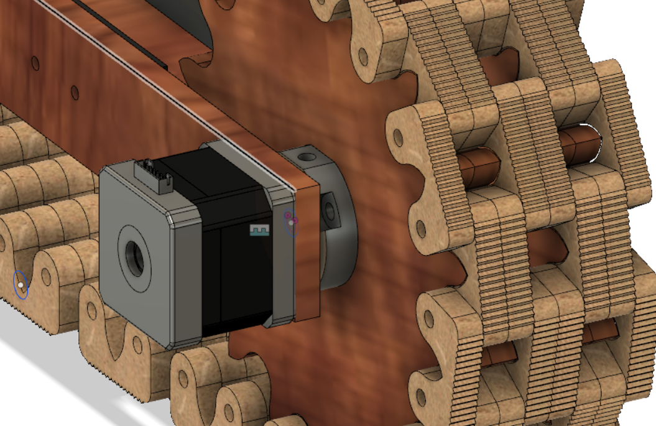
Tracks

Slide 10
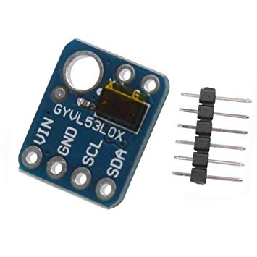
Sensors
VL53L0X
Laser sensor
Shift register

Slide 11
Stand van zaken
Ontwerp af
Laser cutten
Assemblage
Deel programma's
PCB
Data logger

Slide 12
Roadmap
Januari ➔ Afgewerkte design
Februari ➔ Start ontwerpen individuele deel programma’s
Maart ➔ Laser cutten onderdelen + 3D prints + assembleren en de verder ontwikkelen software
April ➔ Start testen individuele modules
April deel2 ➔ Start test interactie tussen verschillende modules
Mei ➔ Fine tuning verschillende modules en geheel testen en fine tuning

Slide 13
Design vragen
Hoe gaan we de belt maken
Hoe gaan de modules correct samen werken
Hoe gaat de robot voort bewegen

